Slide 1
Әтнә районы Иске Өҗем төп мәктәбе
“Кыңгырау” оешмасы визиткасы

Slide 2
Безнең девиз:
Кыңгырау, кыңгырау,
Дәшә безне: “Бул уяу!”
Бирешмә! Сынатма!
Нәниләрне елатма!

Slide 3
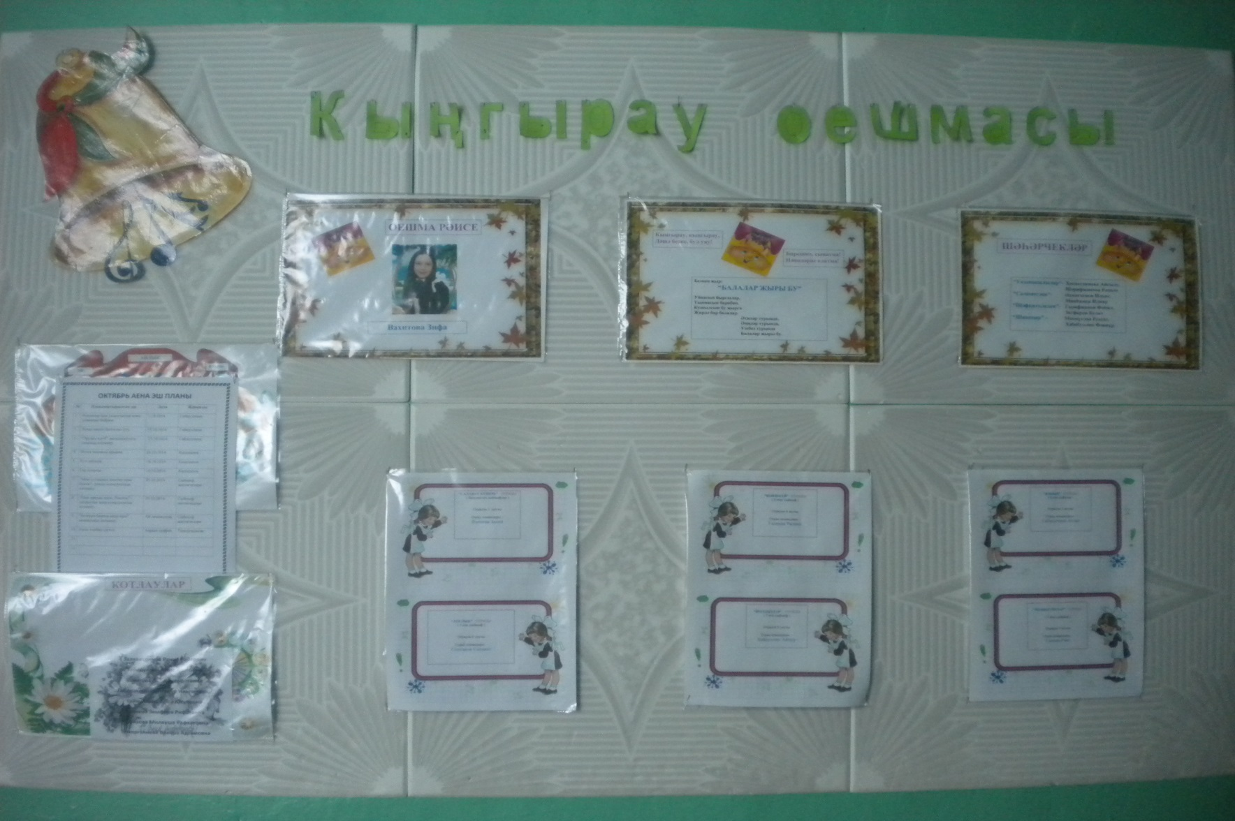
Безнең почмак

Slide 4
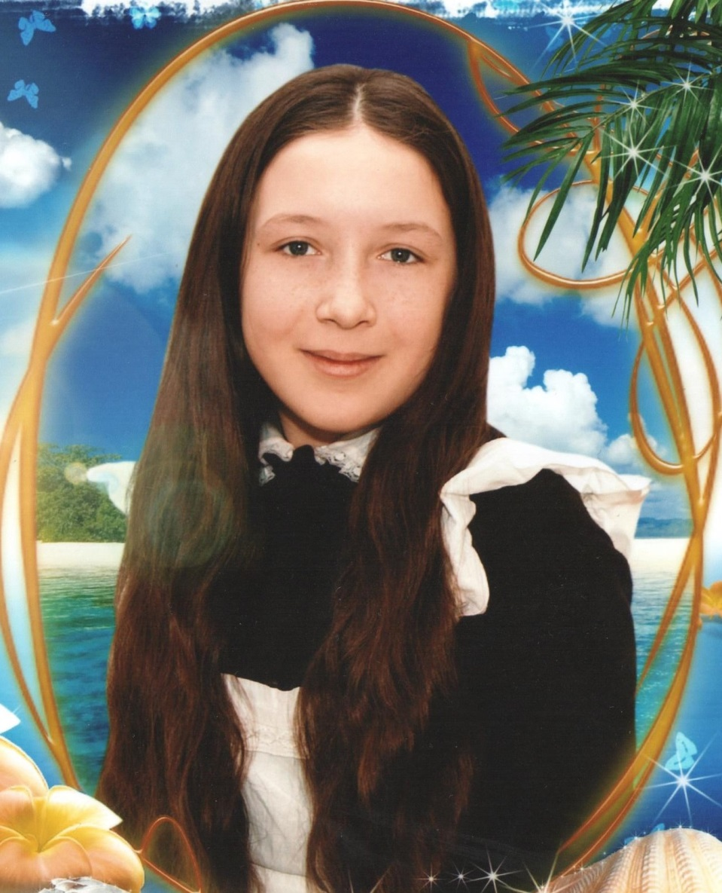
Оешма рәисе

Slide 5
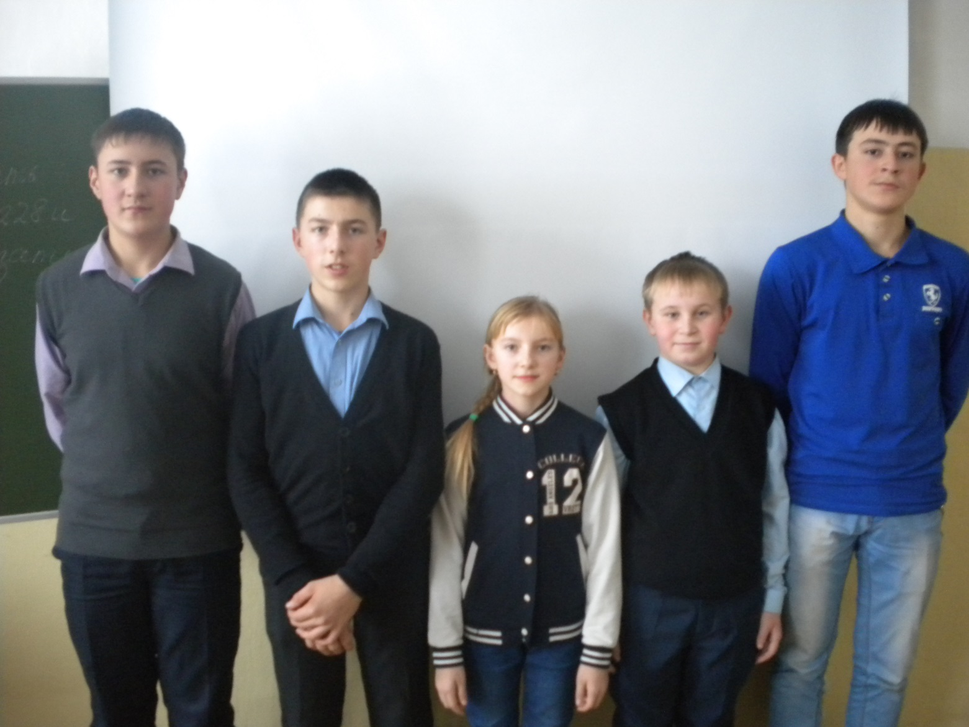
Отряд командирлары

Slide 6
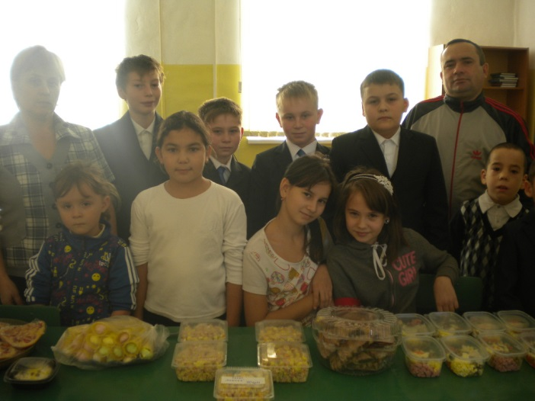
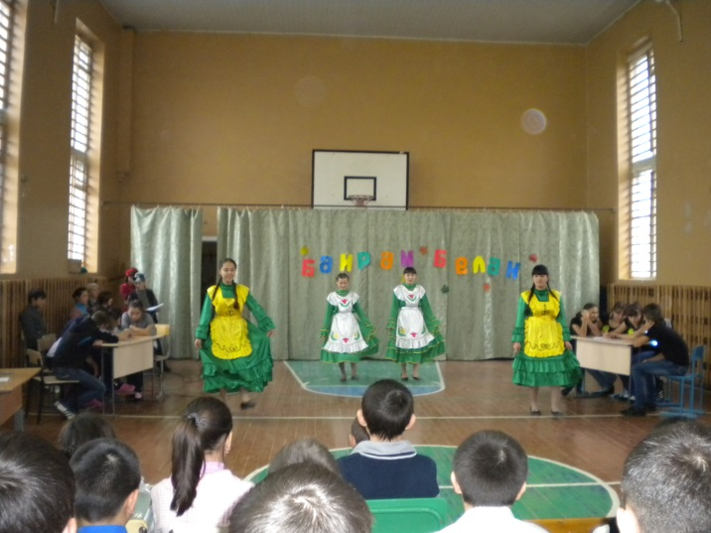
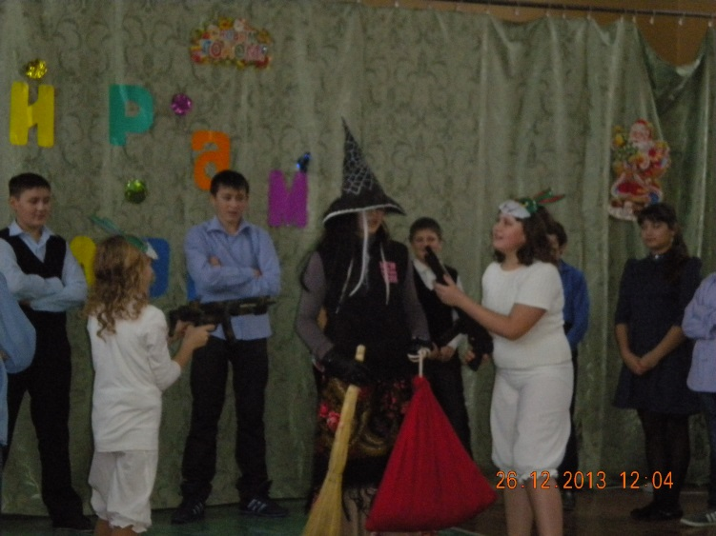
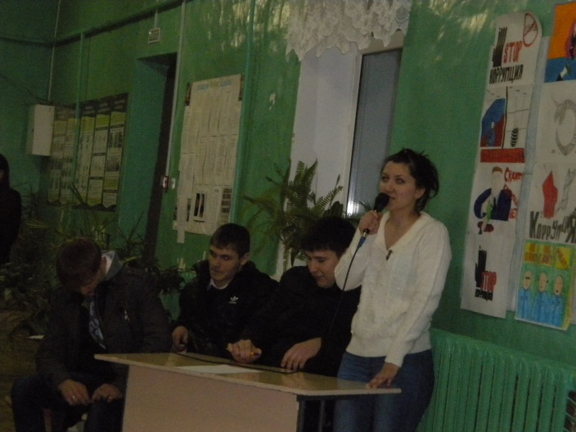
Күңелле мизгелләр

Slide 7
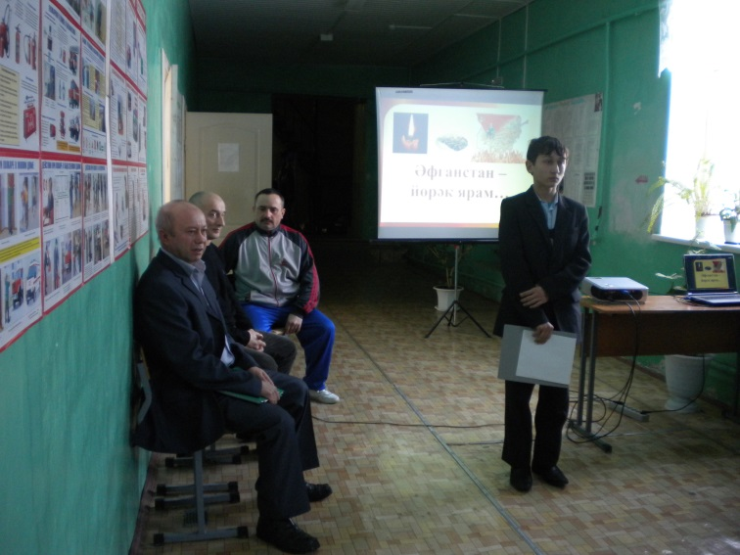
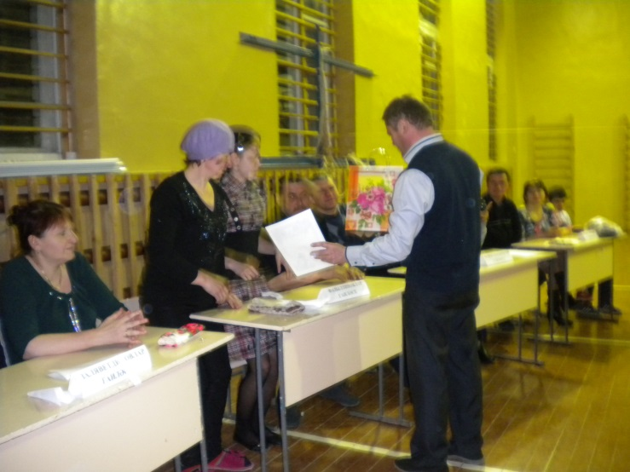
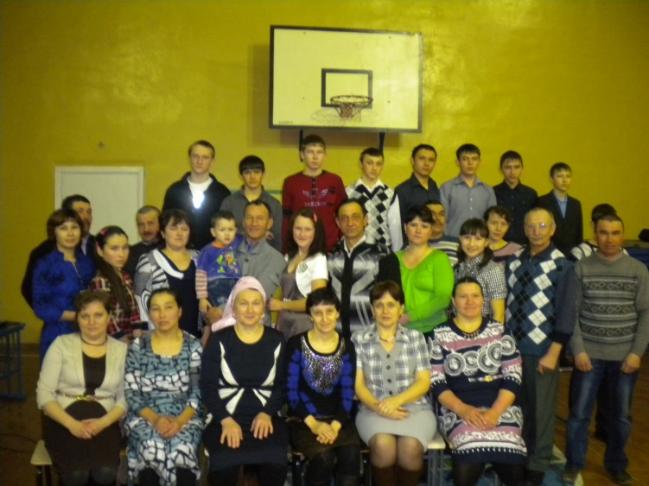
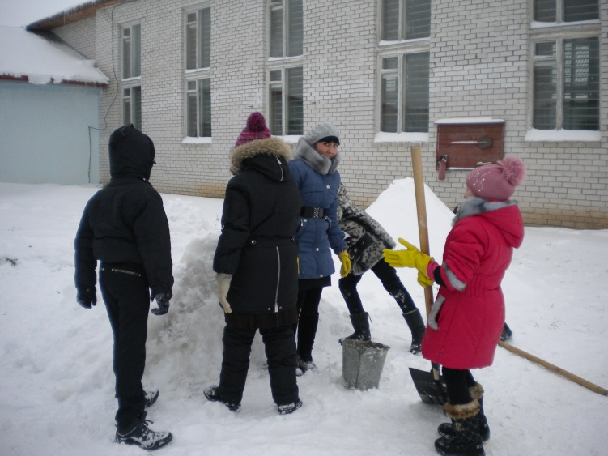
Күңелле мизгелләр

